Slide 1

Винсент Ван Гог жизнь и творчество
Сарварбек Хазратов.IERP 104 U

Slide 2
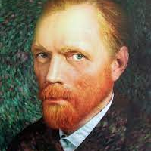
Винсент Ван Гог
Родился на юге Нидерландов, недалеко от бельгийской границы. Отцом Винсента был Теодор ван Гог, родившийся 8 февраля 1822 года, пастор реформатской церкви, а матерью — Анна Корнелия Карбентус, дочь переплётчика и продавца книг из Гааги. Винсент был вторым из семи детей Теодора и Анны Корнелии. Его назвали в честь деда по отцовской линии, который также всю свою жизнь посвятил протестантской церкви. Это имя предназначалось для первого ребёнка Теодора и Анны, который родился на год раньше Винсента, но умер, не прожив и дня. Так Винсент, хотя и был рождён вторым, стал старшим из детей.

Slide 3
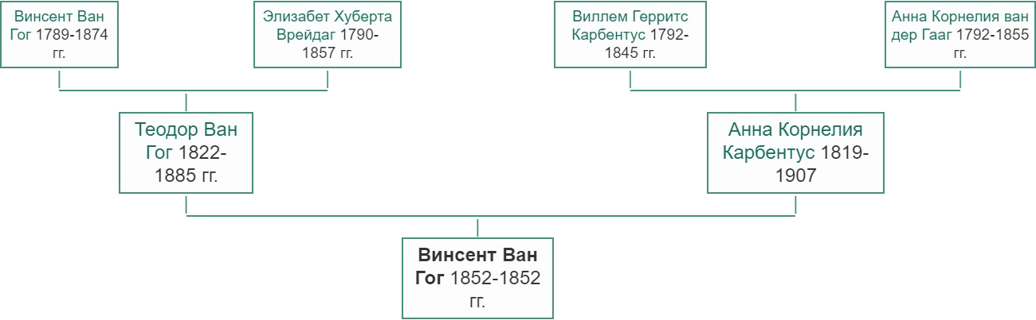
Винсент ван Гог|Семья

Slide 4
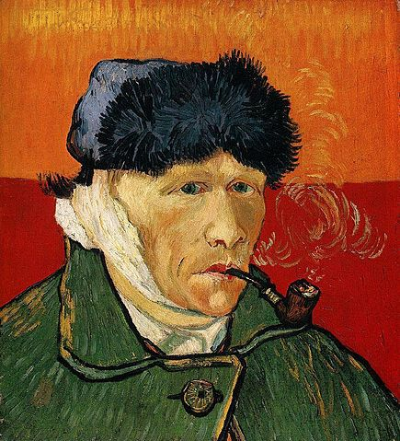
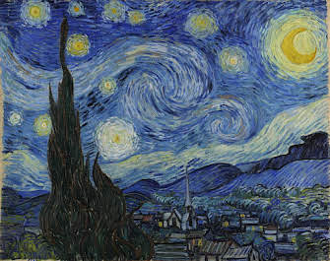
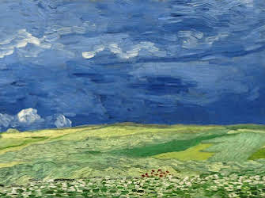
Table of Contents.
We will talk about this first.
01 > Автопортрет с перевязанным ухом
02 > Звёздная ночь
03 > Пшеничное поле под грозовыми тучами

Slide 5
Четыре года спустя после рождения Винсента, 1 мая 1857 года, родился его брат Теодорус ван Гог (Тео). Помимо него, у Винсента был брат Кор (Корнелис Винсент, 17 мая 1867) и три сестры — Анна Корнелия (17 февраля 1855), Лиз (Элизабет Губерта, 16 мая 1859) и Вил (Виллемина Якоба, 16 марта 1862). Домашние помнили Винсента как своенравного, трудного и нудного ребёнка со «странными манерами», за что его часто наказывали. По словам гувернантки, в нём было что-то необычное, что отличало его от других: из всех детей Винсент был ей менее приятен, и она не верила, что из него может выйти нечто стоящее. Вне семьи, напротив, Винсент был тихим, серьёзным, задумчивым и почти не играл с другими детьми. В глазах односельчан он был добродушным, дружелюбным, предупредительным, сострадательным, милым и скромным ребёнком. Когда ему исполнилось семь лет, он пошёл в деревенскую школу, но через год его забрали оттуда, и вместе со своей сестрой Анной он обучался дома, у гувернантки. 1 октября 1864 года уехал в школу-интернат в Зевенберген[англ.] в 20 километрах от родного дома. Отъезд причинил много страданий Винсенту, он не мог забыть этого, даже будучи взрослым. 15 сентября 1866 года начал обучение в другом интернате — колледже Виллема II в Тилбурге. Винсенту хорошо давались языки — французский, английский, немецкий. Там же он получал уроки рисования. В марте 1868 года, посреди учебного года, Винсент неожиданно бросил школу и возвратился домой. На этом заканчивается его формальное образование. О своём детстве он вспоминал так: «Моё детство было мрачным, холодным и пустым…».

Slide 6
В июле 1869 года устроился на службу в гаагский филиал крупной художественно-торговой фирмы Goupil & Cie, владельцем которого являлся его дядя Винсент («дядя Сент»). Там он получил необходимое обучение в качестве продавца. Первоначально будущий художник с большим рвением взялся за работу, добился хороших результатов, и в июне 1873 года его перевели в лондонский филиал Goupil & Cie. Благодаря ежедневному контакту с произведениями искусства, Винсент начал разбираться в живописи и ценить её. Помимо этого, он посещал городские музеи и галереи, любуясь работами Жана-Франсуа Милле и Жюля Бретона. В конце августа Винсент переехал на улицу Хакфорд, в дом 87 и снял комнату в доме Урсулы Лойер и её дочери Евгении. Есть версия, будто он был влюблён в Евгению, хотя многие ранние биографы ошибочно называют её именем матери, Урсулы. В дополнение к беспорядку с именами, который существует уже десятилетия, последние исследования свидетельствуют о том, что Винсент был влюблён вовсе не в Евгению, а в немку по имени Каролина Хаанебик. Что же было на самом деле, остаётся неизвестным. Отказ возлюбленной потряс и разочаровал будущего художника; постепенно он потерял интерес к своей работе и начал обращаться к Библии. В 1874 году Винсента перевели в парижский филиал фирмы, но после трёх месяцев работы он снова уезжает в Лондон. Дела у него шли всё хуже, и в мае 1875 года он опять был переведён в Париж, где посещал выставки в Салоне и Лувре и в конце концов сам начал пробовать свои силы в живописи. Постепенно это занятие стало отбирать у него больше времени, и Винсент окончательно охладел к работе, решив для себя, что «у искусства нет худших врагов, чем торговцы картинами». В результате в конце марта 1876 года его уволили из фирмы Goupil & Cie по причине плохой работы, несмотря на покровительство родственников — совладельцев компании.

Slide 7
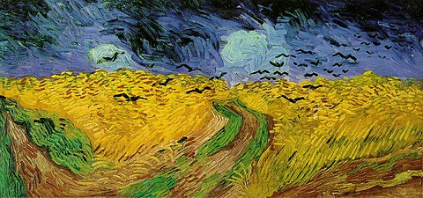
Пшеничное поле с воронами
В 20-х числах июля 1890 года ван Гог написал своё знаменитое полотно «Пшеничное поле с воронами» (Музей ван Гога, Амстердам). 27 июля, выйдя на прогулку с материалами для рисования, художник выстрелил себе в область сердца из револьвера (по другой версии из ружья), купленного для отпугивания птичьих стай во время работы на пленэре, однако пуля прошла ниже. Благодаря этому он самостоятельно добрался до номера гостиницы, где жил. Владелец гостиницы вызвал врача, который осмотрел рану и оповестил Тео, который приехал на следующий же день и провёл с Винсентом всё время, до самой его смерти спустя 29 часов после ранения от потери крови (в 1:30 ночи 29 июля 1890 года). В октябре 2011 года появилась альтернативная версия смерти художника. Американские историки-искусствоведы Стивен Найфех и Грегори Уайт Смит выдвинули предположение, что ван Гог был подстрелен одним из подростков, которые регулярно составляли ему компанию в питейных заведениях

Slide 8
По словам Тео, последними словами художника были: La tristesse durera toujours («Печаль будет длиться вечно»). Винсент ван Гог был похоронен в Овер-сюр-Уаз 30 июля. В последний путь художника провожали брат и немногочисленные друзья. После похорон Тео взялся за организацию посмертной выставки работ Винсента, но заболел нервным расстройством и через полгода, 25 января 1891 года, скончался в Голландии[17]. Через 23 года в 1914 году его останки были перезахоронены вдовой рядом с могилой Винсента
― Винсент Ван Гог 1889 г.

Slide 9
В честь Ван Гога назван кратер на Меркурии.
Художник изображён на бельгийской почтовой марке 1974 года.
В честь Винсента Ван Гога в городке Овер-сюр-Уаз, где художник прожил последние месяцы жизни, названа улица.
Его портрет использован для дизайна банкноты в B£20 (брикстонских фунтов) первого выпуска в 2009 году
Память

Slide 10
Спасибо за внимание!

